Slide 1
Aula dia 25/03 – Terceirão
Colégio Dinâmico
Professora: Adriana Batista
Matemática 1.
Frente 112

Slide 2


Slide 3
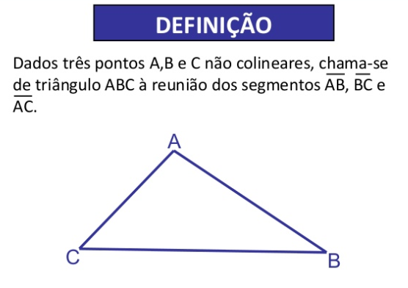

Slide 4
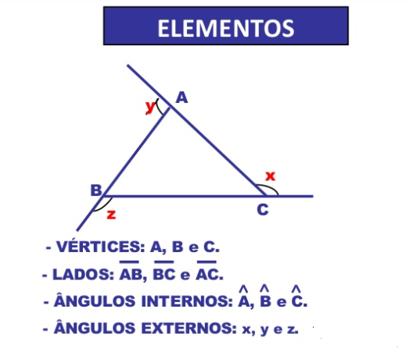

Slide 5
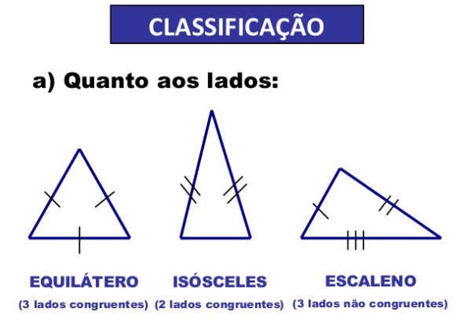

Slide 6
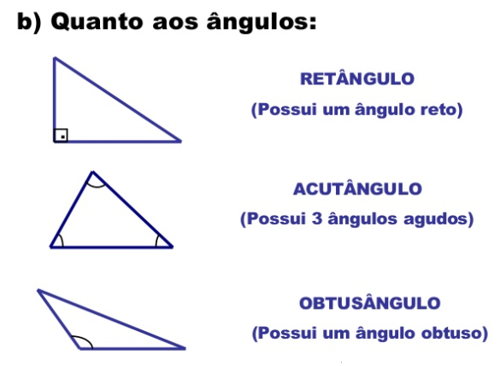

Slide 7
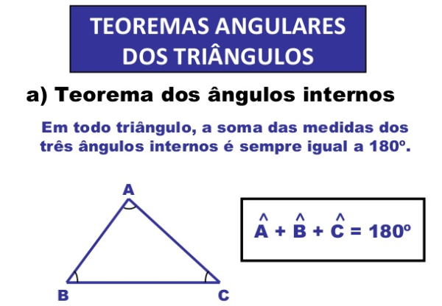

Slide 8
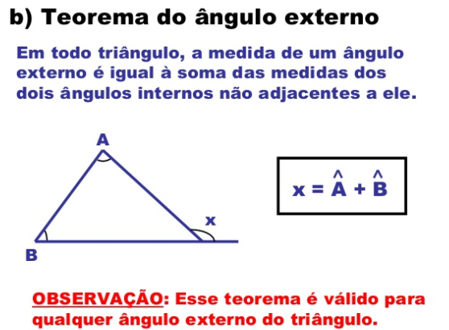

Slide 9
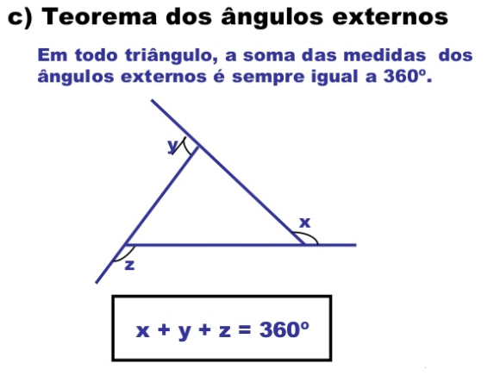

Slide 10
EXERCÍCIOS PROPOSTOS
Módulo 11 - Página 109
  203
  204 206 209 210
211 212
213 214

